Slide 1
Мой город в числах и величинах

Slide 2
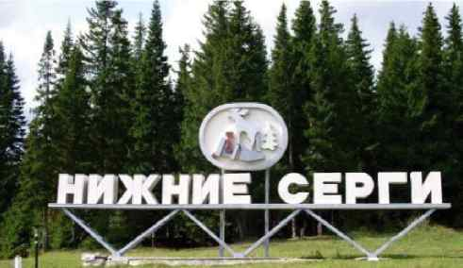
Мой город
Название города произошло по расположению - на реке Серга.
Слово «Серга» предполагают произошло из языка коми: сер- «куница» и га из юг- «река»
Город Нижние Серги (раннее посёлок) зародился на базе металлургического производства.
В 1743 году на землях, купленных у башкир, Демидов построил чугуноплавильный и
железоделательный завод. Статус города посёлок приобретает в 1943 году.
В 1910 году в Нижних Сергах насчитывалось 2461 жилое строение, в посёлке имелись:
больница на 20 кроватей с одним врачом, 4 школы, 11 трактиров и 4 пивные лавки,
50 торговых заведений, 2 церкви.
В 1840 году основали больнеологический курорт в Нижних Сергах. Рельеф
городской местности - гористый (400 м над уровнем моря).

Slide 3
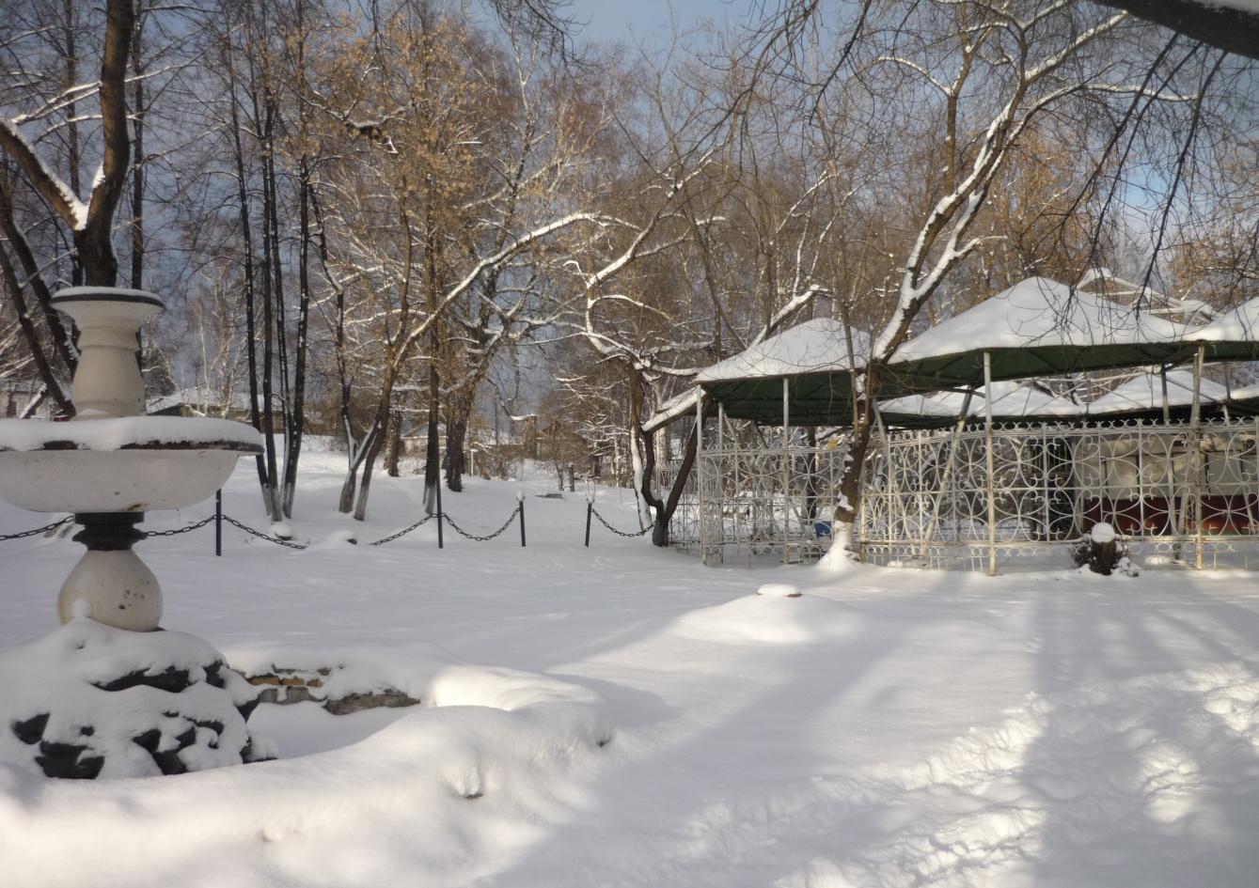
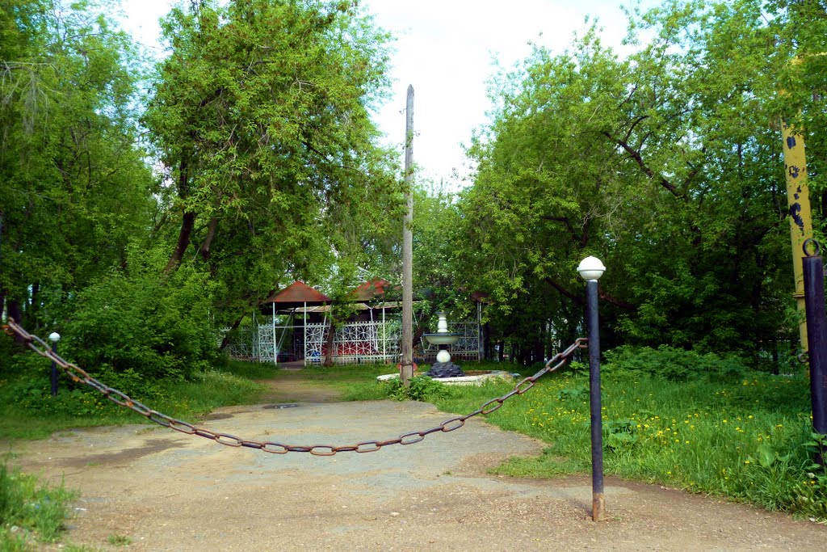
Информация о
городе
В моём городе есть:
Парк Металлургов

Slide 4
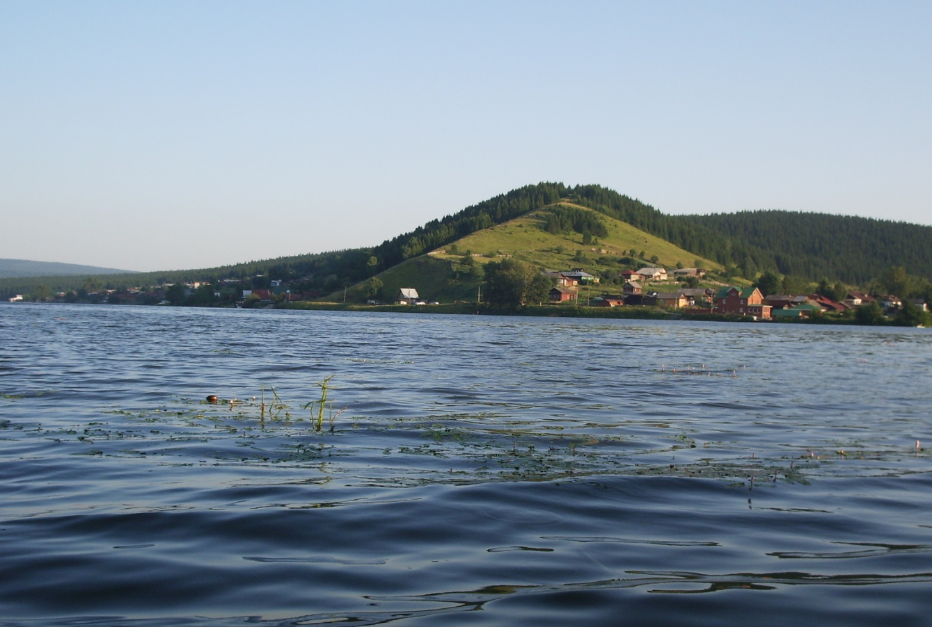
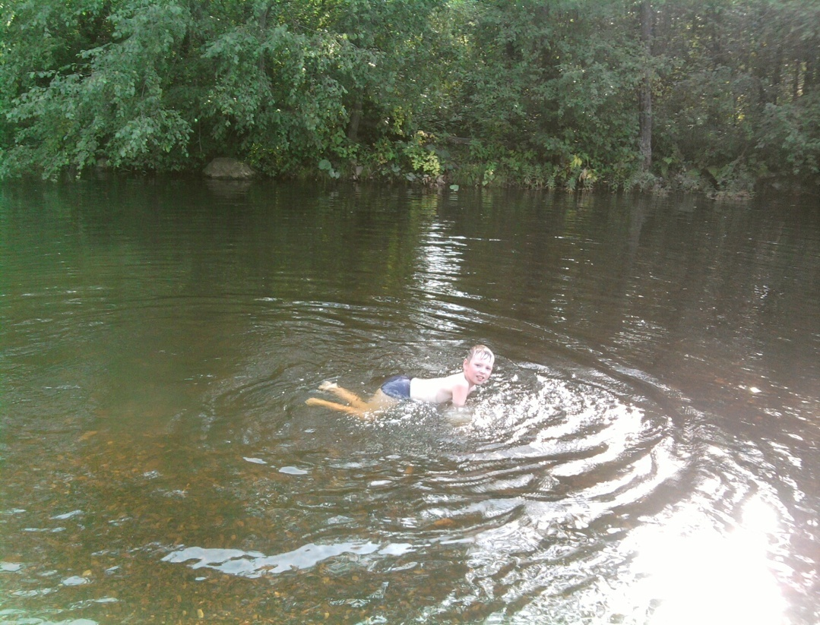
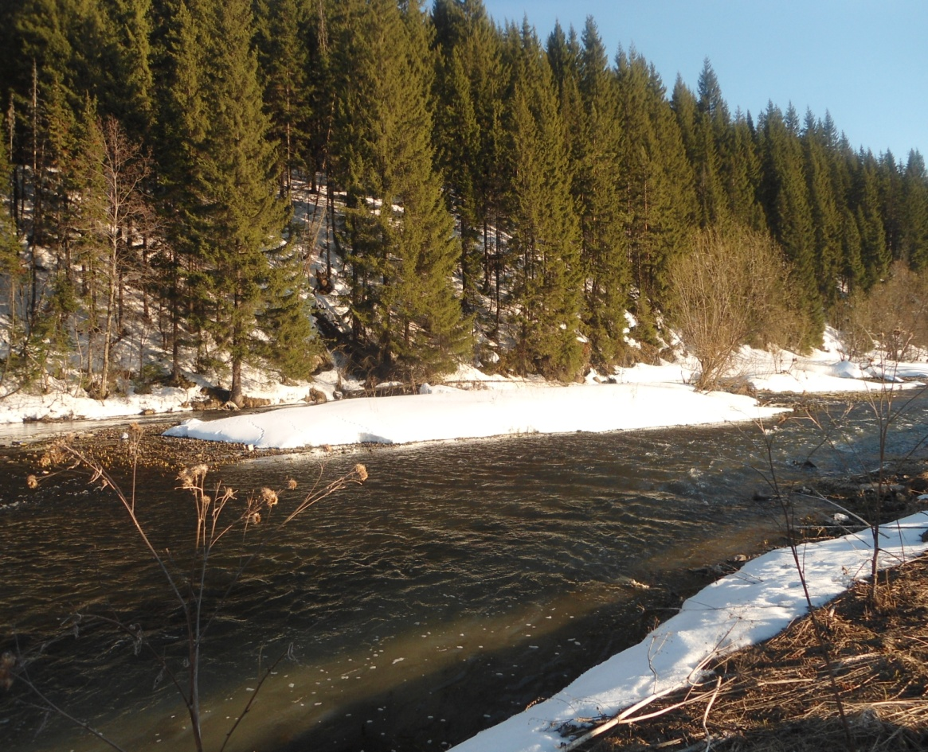
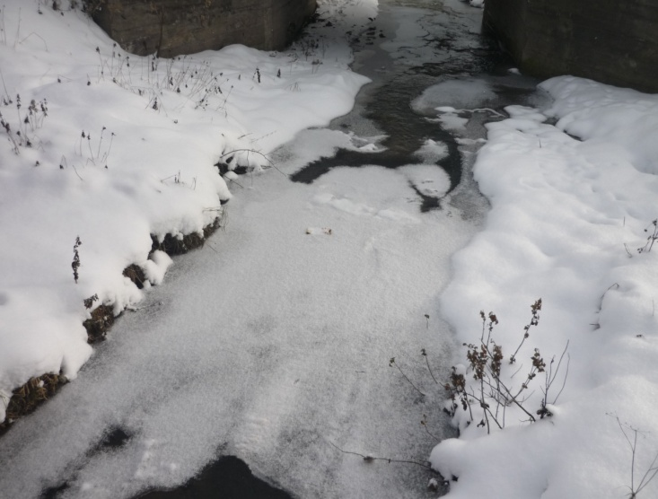
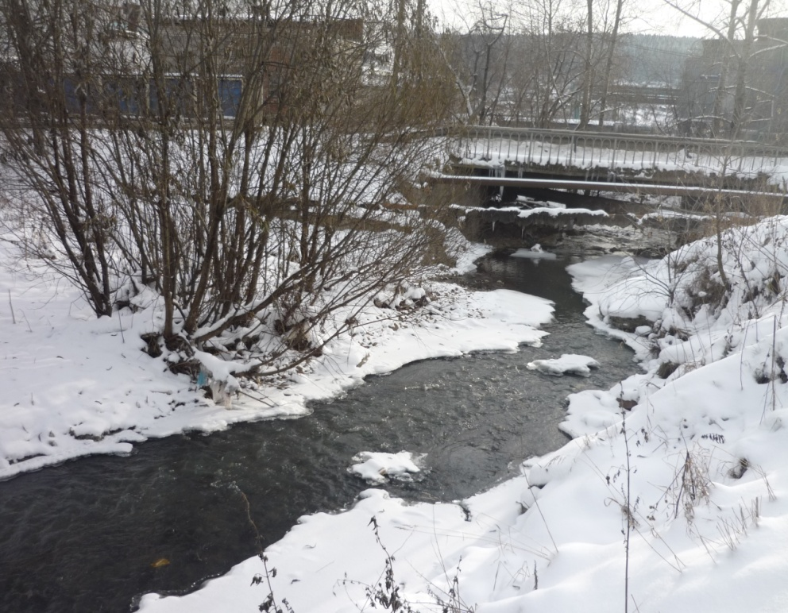
Пруд и реки
Нижнесергинский пруд
Бардым
Средняя
речка
Серга
Заставка

Slide 5
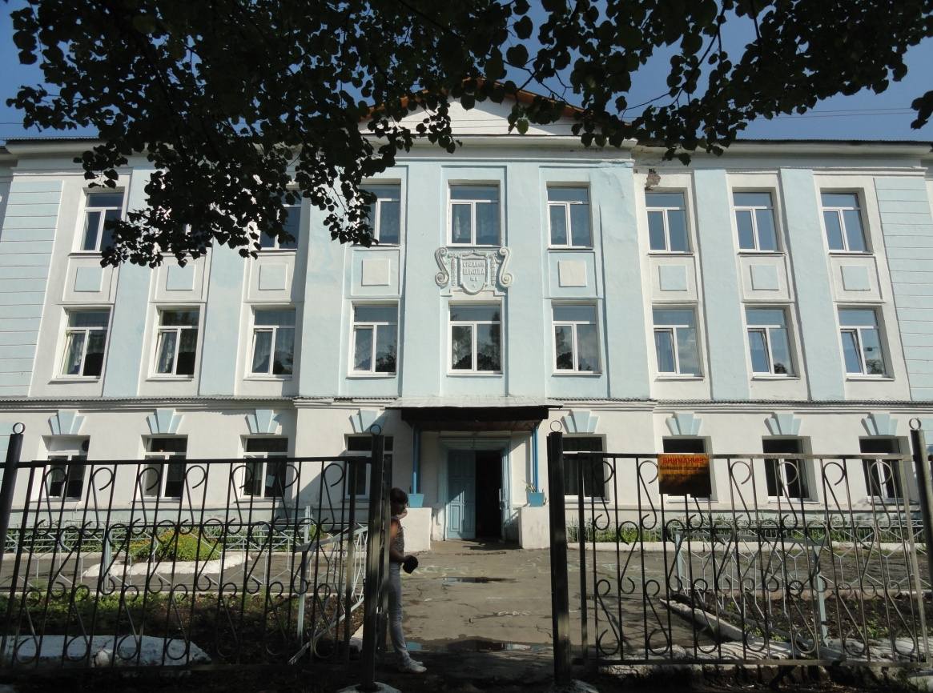
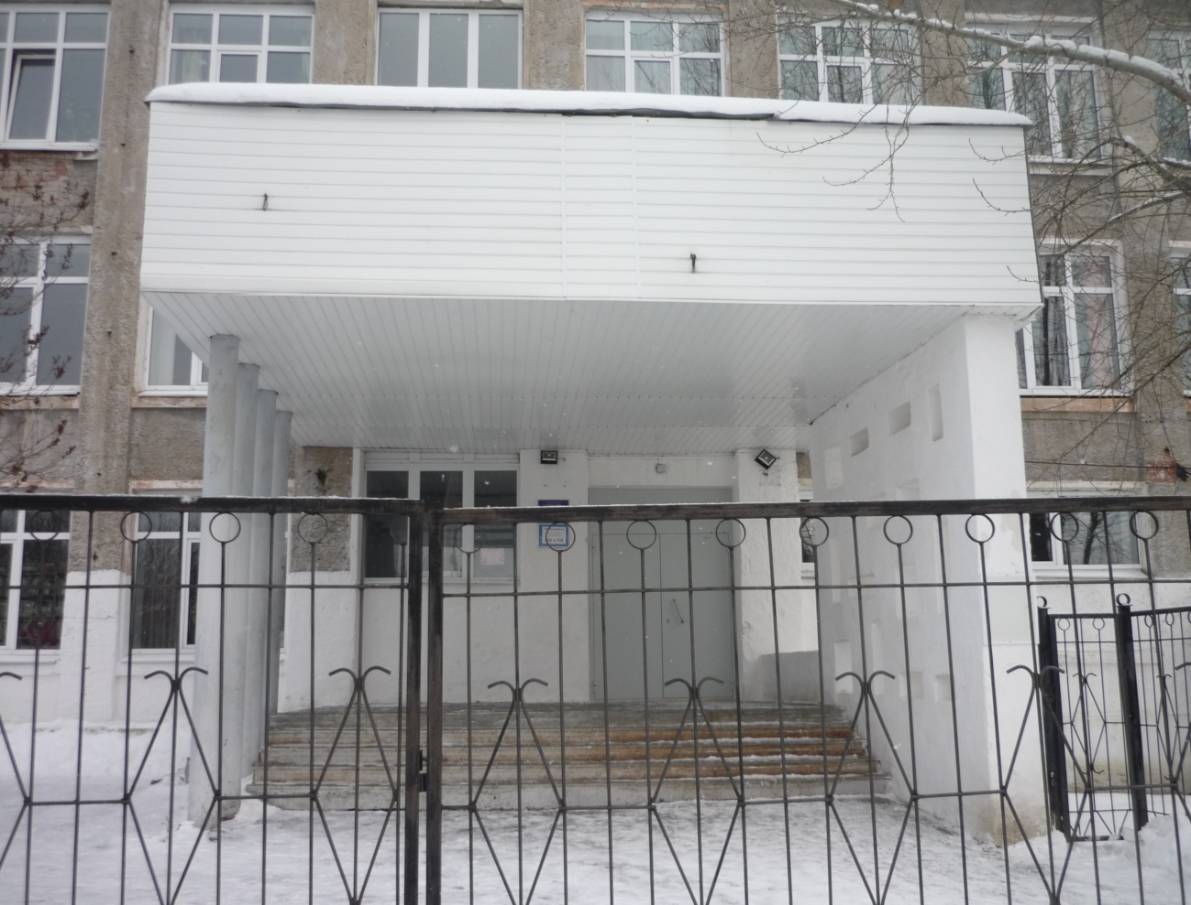
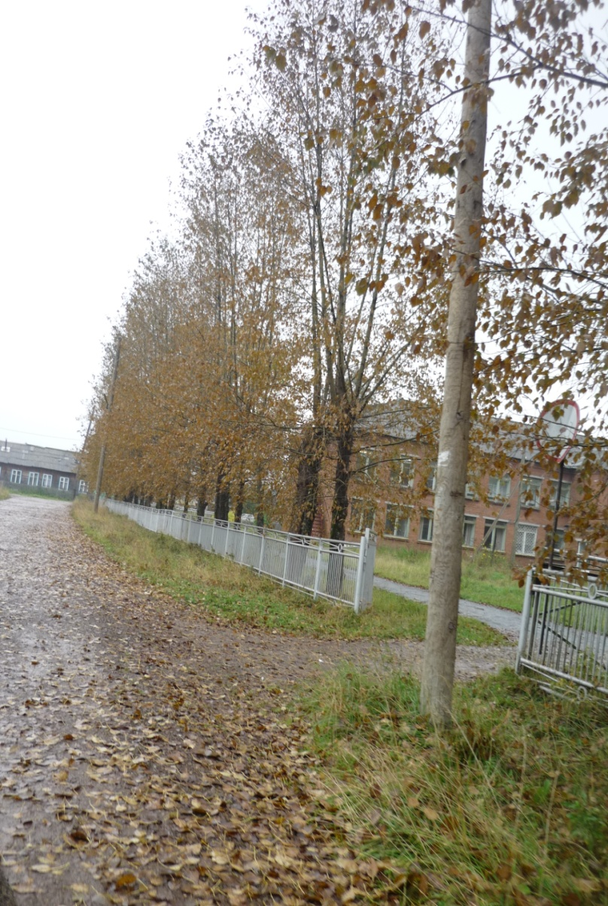
3 школы
МКОУ СОШ № 1
Основана в 1933 году
МКОУ СОШ № 2
Основана в 1965 году
МКОУ ООШ № 6

Slide 6
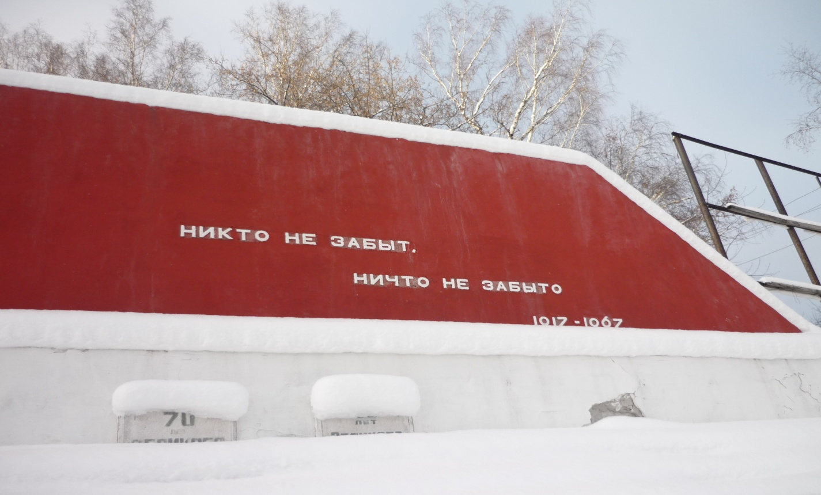
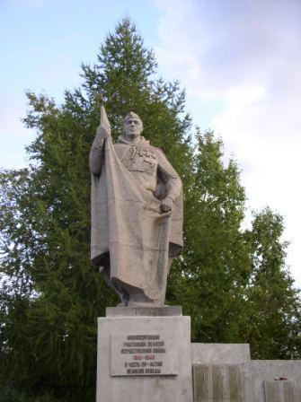
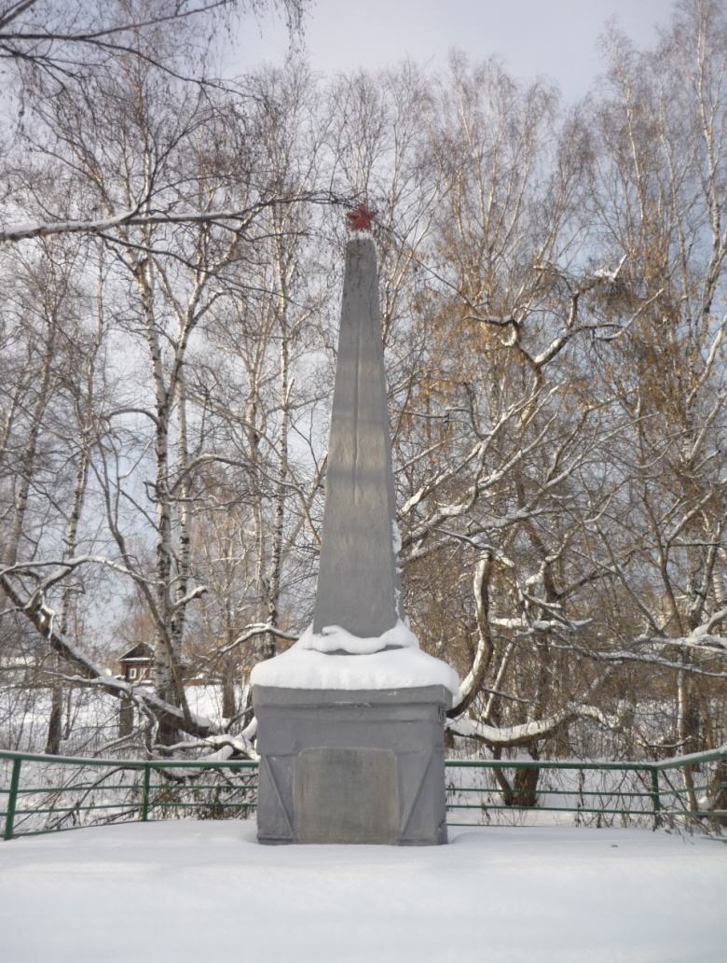
Памятники города

